Slide 1
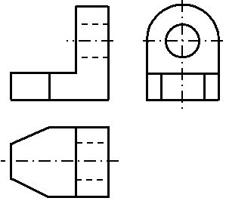
4.4 读组合体的视图
一、读图的基本知识
1. 弄清视图中图线的意义
圆柱面轮廓素线
① 面的投影
② 面与面的交线
③ 回转面轮廓素线的投影
交线
平面

Slide 2
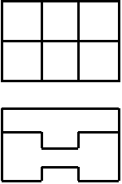

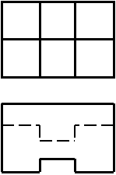

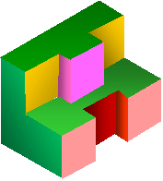
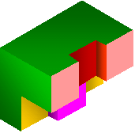
利用虚、实线区分各部分的相对位置关系

Slide 3
2.要弄清视图中“线框”的含义
锥面
内外柱面
平曲组合
柱、球面
锥、平面
锥面
平面
圆、平面
圆柱孔

Slide 4





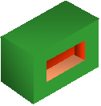
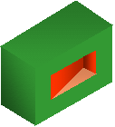

3. 利用线框，分析体表面的相对位置关系
视图中一个封闭线框一般情况下表示一个面的投影，线框套线框，通常是两个面凹凸不平或者是具有打通的孔。

Slide 5






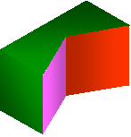

两个线框相邻，表示两个面高低不平或相交。

Slide 6

4.几个视图对照分析以确定物体的形状

Slide 7





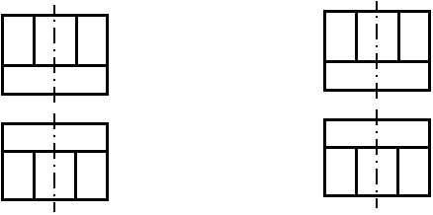





Slide 8
5. 注意抓特征视图
形状特征视图
——最能反映物体形状特征的那个视图。
形状特征视图

Slide 9


位置特征视图
——最能反映物体位置特征的那个视图。
位置特征视图

Slide 10
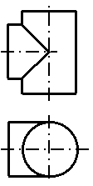
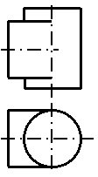


6.注意反映形体之间连接关系的图线

Slide 11






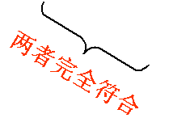
7.要善于构思空间物体
始终把空间想象和投影分析相结合。
投影分析、空间想象
已知视图
物体形状
修正
物体的视图
物体形状

Slide 12
二、读图的方法和步骤
1、运用形体分析法读图
2、运用面形分析法读图

Slide 13
1、运用形体分析法读图
形体分析读图方法
在组合体投影图中，各个投影图都是由若干个封闭的图块组成，每个封闭图块对应一个基本几何形体。首先按投影关系找到各个封闭图块所对应的其它投影，读懂每个封闭图块所对应的基本几何形体的形状，然后根据各个封闭图块之间的相对位置，了解各个基本几何形体之间的相对位置，最后进行综合想象出该组合体的空间形状。
形体分析法读图步骤
⑴ 假想将主视图划分为A、B、C、…若干个封闭图块；
⑵ 找出各图块在其它视图上对应的投影，逐个想象出各部
分的空间形象和相对位置；
⑶ 综合起来想象整体。

Slide 14
例1：

Slide 17


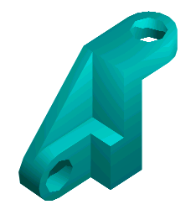

例2：
C
B
A

Slide 18
已知两视图，求作第三视图。

Slide 20
2、运用面形分析法读图
面形分析法读图方法
在运用形体分析的基础上，对局部较难看懂的部位，常运用面形分析来帮助读图。
投影图中封闭线框，一般是物体某一表面的投影。在进行线面分析时，可从线框入手，即在一个投影（如正面投影）上选定一个（一般先选定大的或投影特征明显的）线框，然后根据投影关系，找出该线框的其它投影——线框或线段（直线或曲线）。然后从相应的几个投影，即可分析出物体该表面的形状和空间位置。
在进行面形分析时，要充分利用各种位置线面的投影特性。若一个线框代表的是一个棱面，该棱面的投影如不积聚成一条直线，则一定对应一个类似形。

Slide 21
例3：

Slide 22
面形分析法

Slide 23
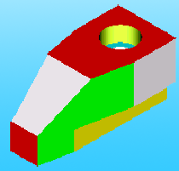

Slide 24
例4：读懂组合体的视图，补画第三视图。
利用局部孔和槽分解形体

Slide 25
已知两视图，求作第三视图。

